Slide 1
第1章 矢量分析
矢量分析
是研究电磁场的空间分布及其变化规律的数学工具。
主要内容：
矢量代数、常用正交坐标系、
标量场的梯度、矢量场的散度、矢量场的旋度、
拉普拉斯运算、亥姆霍兹定理。

Slide 2
本章教学基本要求
理解标量场和矢量场的概念，了解标量场的等值面和矢量场的矢量线的概念。
熟练掌握直角坐标系，圆柱坐标系和球坐标系等三种常用的坐标系。
矢量场的散度和旋度、标量场的梯度是矢量分析中最基本的概念，应深刻理解，掌握散度、旋度和梯度的计算公式和方法。
散度定理和斯托克斯定理是矢量分析中的两个重要定理，应熟练掌握和应用。
理解亥姆霍兹定理的重要意义。

Slide 3

在课件中，对重要的概念将标红色,对重要的公式将打红底。

Slide 4
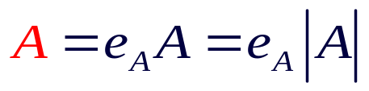
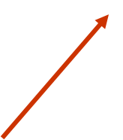

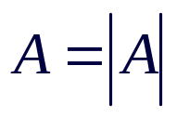
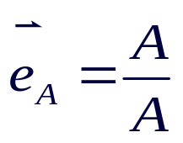

1.1 矢量代数
1.1.1 标量和矢量
标量(scalar)：一个只用大小即可描述的物理量(如温度、高度等）。
矢量(vector)：一个既有大小又有方向特性的物理量，常用黑体字
母（印刷体）或带箭头的字母（手写体）表示。
矢量的几何表示：一个矢量可用一条有方向的线段来表示。
矢量的代数表示
或
w箭头 ：
矢量的大小或模：
矢量的单位矢量：
常矢量：大小和方向均不变的矢量。
注意：单位矢量不一定是常矢量。

Slide 5
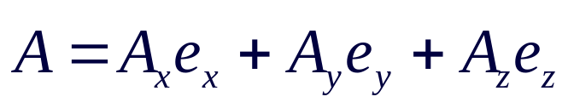
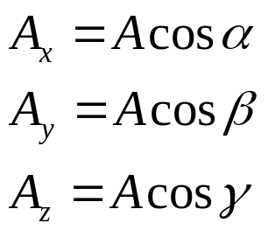








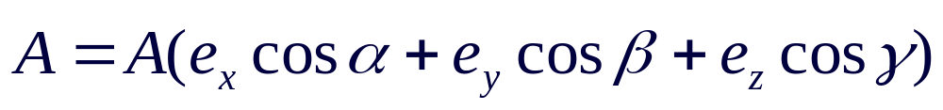
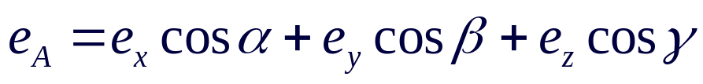
矢量可用三个坐标分量表示：
z
y
（cosα、cosβ、cosγ 为方向余弦）
x
（ α、β、γ为 方向角）

Slide 6








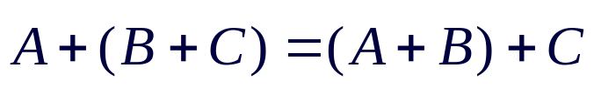
2. 矢量的代数运算
（1）矢量的加减法
两矢量的加减在几何上是以这两矢量为邻边的平行四边形的对角线,如图所示。
在直角坐标系中两矢量的加法和减法：
矢量的加法
矢量的加减符合交换律和结合律
交换律：
结合律：
矢量的减法

Slide 7
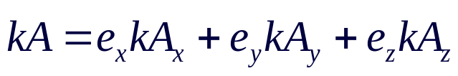
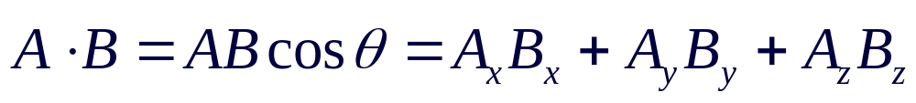







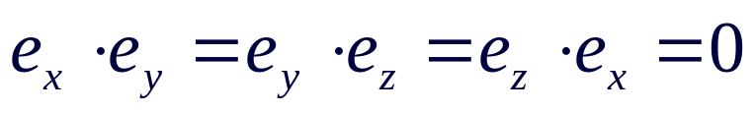
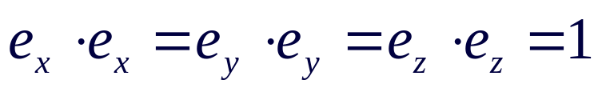
（2）标量乘矢量
（3）矢量的标积（点积，dot product）
θ
矢量 与 的夹角
——矢量的标积符合交换律

Slide 8


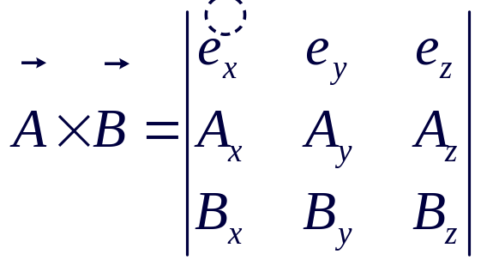




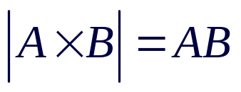




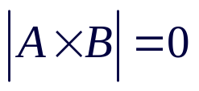
（4）矢量的矢积（叉积，cross product）
用坐标分量表示为
写成行列式形式为
——矢量的标积不符合交换律
AB
sin
θ
θ
若 ，则
矢量 与 的叉积
若 ，则

Slide 9




（5）矢量的混合运算
—— 分配律
—— 分配律
—— 标量三重积
—— 矢量三重积

Slide 10
1.2 三种常用的正交坐标系
由三条相互正交的线组成的、用于确定三维空间任意点位置的体系，称为正交坐标系。三条正交线称为坐标轴；描述坐标轴特性的量称为坐标变量。
在电磁场与波理论中，三种常用的正交坐标系为：
直角坐标系、圆柱坐标系和球坐标系。

Slide 11






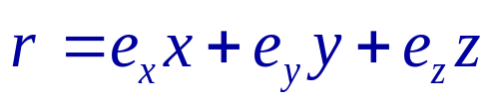


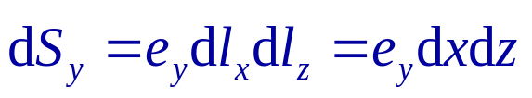





1.2.1 直角坐标系
z
=
z
z
（平面）
坐标变量
0
坐标单位矢量
P
位置矢量
o
点
P(x₀,y₀,z₀)
y
=
y
线元矢量
y
（平面）
0
x
=
x
x
（平面）
面元矢量
0
直角坐标系
z
d
z
体积元
d
x
d
o
y
直角坐标系主要用于面对称分布场问题的求解，如无限大平面分布电荷产生的电场。
y
x
直角坐标系的长度元、面积元、体积元

Slide 12
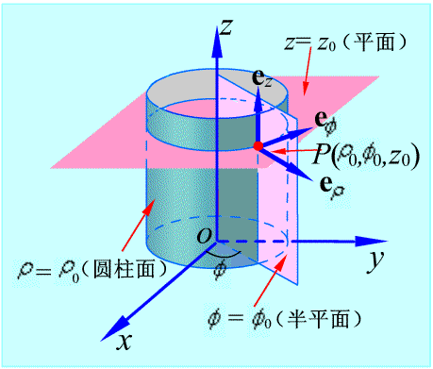






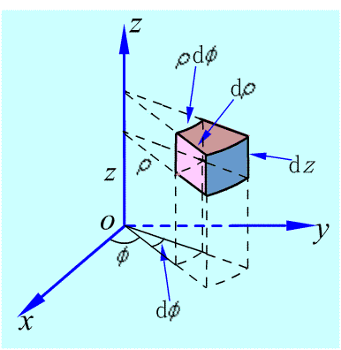
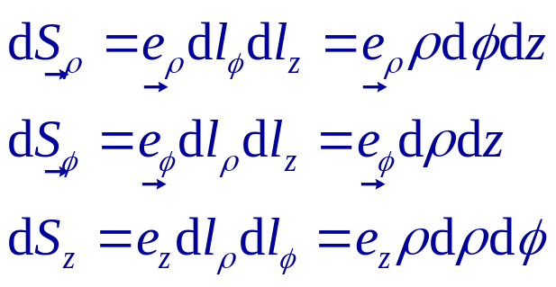

1.2.2 圆柱坐标系
坐标变量
圆柱坐标与直角坐标之间的关系
坐标单位矢量
(前两个不是常矢量)
位置矢量
圆柱坐标系
线元矢量
面元矢量
体积元
柱面坐标系主要用于轴对称分布场问题的求解，如无限长线电流产生的磁场。
圆柱坐标系中的线元、面元和体积元

Slide 13
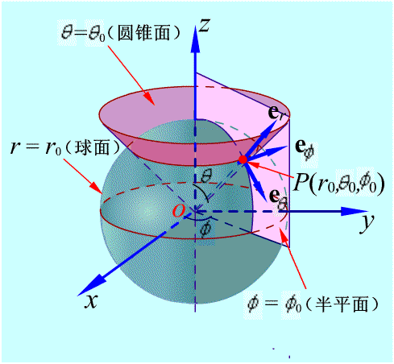

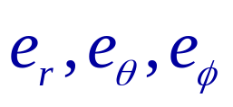


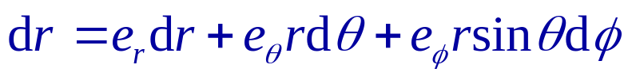
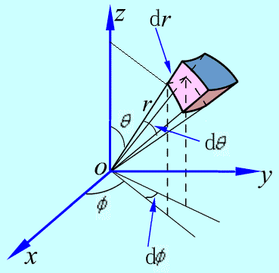
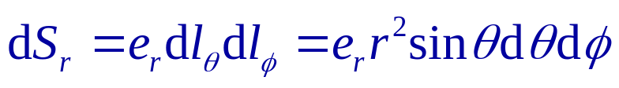
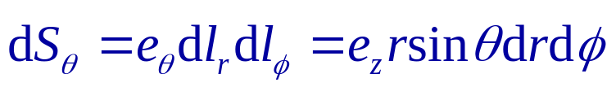
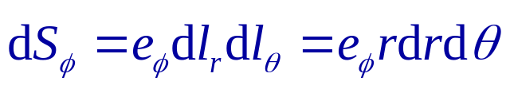

1.2.3 球坐标系
坐标变量
坐标单位矢量
(是否常矢量？)
球坐标与直角坐标之间的换算关系
位置矢量
球坐标系
线元矢量
三个面元矢量
体积元
球坐标系主要用于点对称分布场问题的求解，如点电荷产生的电场。
球坐标系中的线元、面元和体积元

Slide 14

























三种坐标单位矢量之间的变换关系
y
直角坐标
VS
圆柱坐标系
φ
φ
单位圆
o
x
直角坐标系与柱坐标系之间
圆柱坐标
VS
球坐标系
坐标单位矢量的关系
z
θ
θ
直角坐标
VS
球坐标系
θ
单位圆
o
r
柱坐标系与球坐标系之间
坐标单位矢量的关系

Slide 15




1.3 标量场的梯度(gradient)
标量场和矢量场
在某任意时刻，在确定空间区域上的每一点都有确定的物理量与之对应，则称在该区域上存在一个场。
如果物理量是标量，称该场为标量场。
例如：温度场、电位场等。
如果物理量是矢量，称该场为矢量场。
例如：流速场、重力场、电场、磁场等。
如果场与时间无关，称为静态场，反之为时变场。
从数学上看，场是定义在空间区域上的函数：
静态标量场和矢量场可分别表示为：
时变标量场和矢量场可分别表示为：

Slide 16
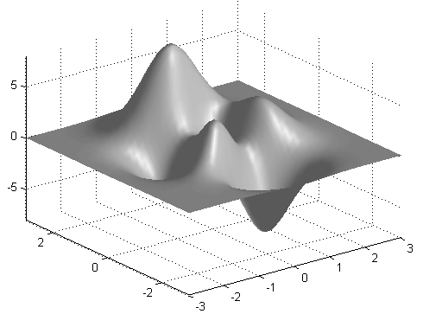
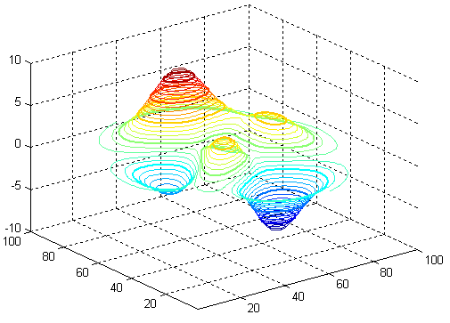

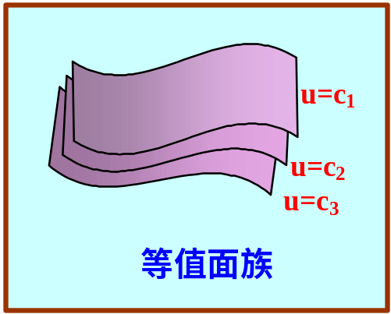
1.3.1 标量场的等值面
二维u(x,y)
等值面: 标量场取得同一数值的点在空
间形成的曲面。
意义: 形象直观地描述了物理量在空间
的分布状态。
等值面方程：
等值面的特点：
三维u(x,y,z)
常数C 取一系列不同的值，就得到一系列不同的等值面，形成等值面族；
标量场的等值面充满场所在的整个空间；
标量场的等值面互不相交。

Slide 17
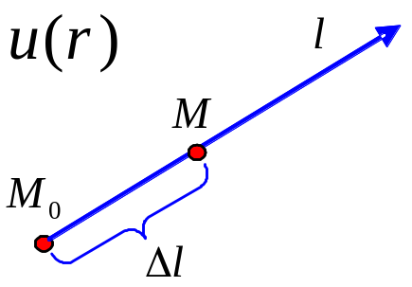
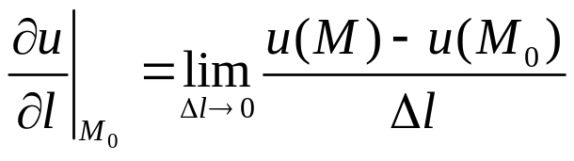
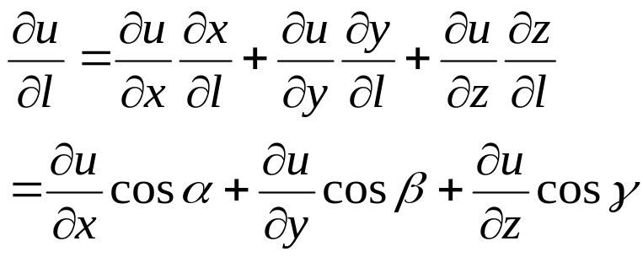
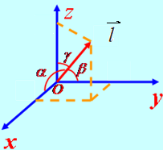



1.3.2 方向导数
方向导数表征标量场空间中某点处场值沿某方向上的变化率。
定义式：
方向导数的计算（直角坐标系中）：
式中α、β、γ分别为 与x, y, z 坐标轴的夹角。
为方向 的方向余弦。

Slide 18
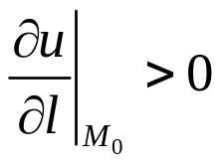
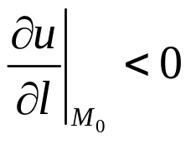
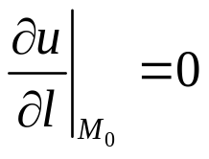

方向导数的物理意义：
，标量场 u 在M₀ 处沿 方向增加；
，标量场 u 在 M₀ 处沿 方向减小；
，标量场 u 在 M₀ 处沿 方向无变化。
特点：方向导数既与点M₀有关，也与 方向有关。
问题：在什么方向上变化率最大、其最大的变化率为多少？

Slide 19
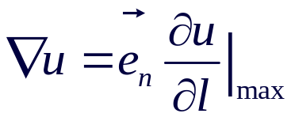
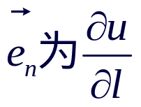
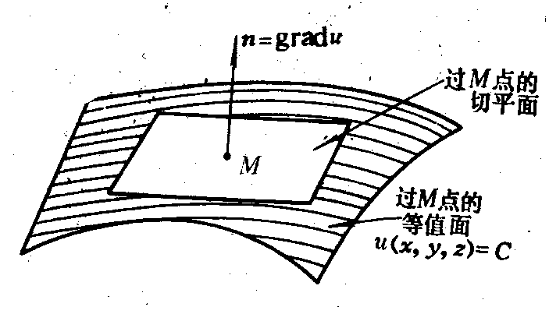
1.3.3 标量场的梯度
梯度的定义（引入哈密顿算符）：
概念： ，其中 取得最大值的方向。
意义：描述标量场在某点的最大变化率及其变化最大的方向。
梯度的性质：
标量场的梯度是矢量场，它在空间某点的方向表示该点场变化最大（增大）的方向，其数值表示变化最大方向上场的空间变化率。
标量场在某个方向上的方向导数，是梯度在该方向上的投影。
标量场的梯度垂直于通过该点的等值面（或切平面）

Slide 20

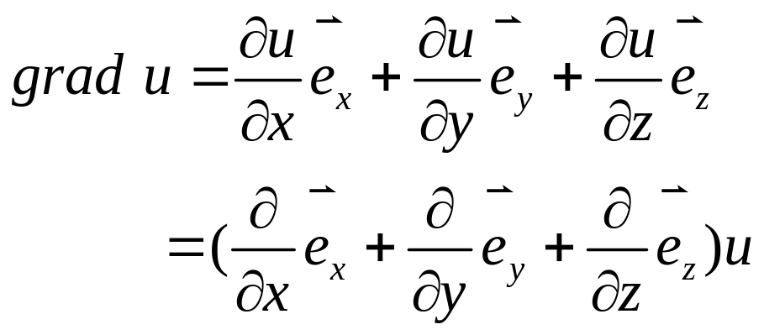


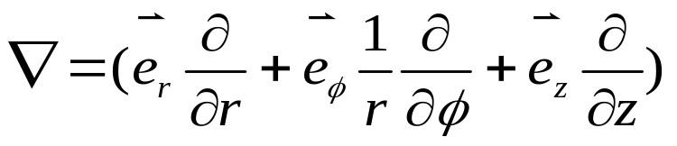
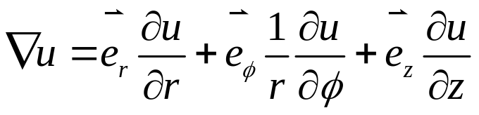
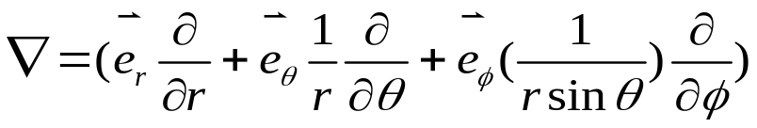
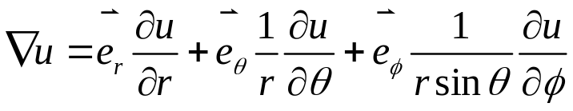
梯度的计算
直角坐标系：
“del” or “Nabla”
哈密顿算符
圆柱坐标系：
球坐标系：

Slide 21
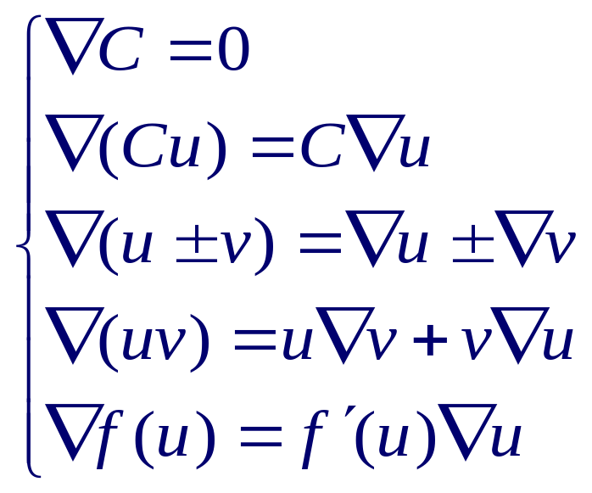
梯度运算相关公式
（参见教材341页附录）
式中：C 为常数；u,v为标量函数。

Slide 22
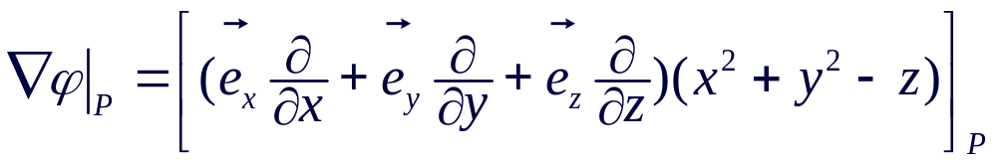
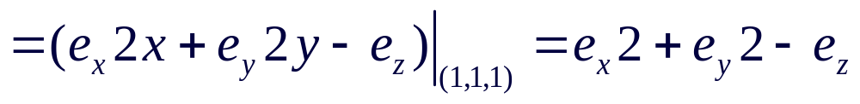
例1.2.1 设一标量函数ϕ (x,y,z) = x²＋y²－z 描述了空间标量场。试求：
该函数ϕ 在点P(1,1,1)处的梯度，以及表示该梯度方向的单位矢量；
求该函数ϕ 沿单位矢量 e_{l}= e_{x} cos60°＋e_{y} cos45° ＋ e_{z} cos60°方向的方向导数，并以点P(1,1,1)处的方向导数值与该点的梯度值作以比较，得出相应结论。
解： (1)由梯度计算公式，可求得P点的梯度为

Slide 23
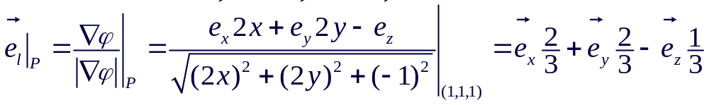


表征其方向的单位矢量
(2) 由方向导数与梯度之间的关系式可知，沿e_{l}方向的方向导数为
对于给定的P点，上述方向导数在该点取值为

Slide 24



而该点的梯度值为
显然，梯度 描述了P点处标量函数ϕ 的最大变化率，即最大的方向导数，故 恒成立。

Slide 25






1.4 矢量场的通量与散度
1、矢量线
定义：用于描述矢量空间分布的有向曲线。
（1）矢量线的疏密表征矢量场的大小。
（2）矢量线上每点的切线方向代表该处矢量场的方向。
M
意义：
形象直观地描述了矢量场的空间分布状态。
矢量线
矢量线方程：
若有矢量 ，则其矢量线微分方程为

Slide 26


1.4 矢量场的通量与散度
1.4.1 矢量线
电场线
磁场线

Slide 27









2、矢量场的通量(flux)
问题：如何定量描述矢量场的大小？
引入通量的概念。
通量的概念：
其中：
——面积元矢量；
面积元矢量
——面积元的法向单位矢量；
——穿过面积元 的通量；
如果曲面 S 是闭合的，则规定曲面法矢由闭合曲面内指向外，矢量场穿过闭合曲面的通量是：

Slide 28




1) 面元矢量 定义：面积很小的有向曲面。
：面元面积，为微分量，数学上为无限小；
：面元法线方向，垂直于面元平面。
2) 面元法向 的确定方法：
对非闭合曲面：由曲面边线绕向按右手螺旋定则确定；
对闭合曲面：闭合面的外法线方向。

Slide 29






通量的物理意义：
矢量场通过闭合曲面的通量的三种可能结果：
通过闭合曲面有净的矢量线穿出。正通量源，如静电场中的正电荷。
有净的矢量线进入。负通量源，如静电场中的负电荷。
进入与穿出闭合曲面的矢量线相等
闭合曲面的通量从宏观上建立了矢量场通过闭合曲面的通量与曲面内产生矢量场的源的关系。

Slide 30




1.4.3 散度
散度的定义（为了研究在一个点附近的通量特性）
在场空间 中任意点 M 处作一个闭合曲面，所围的体积为 ，则场矢量 在 M 点处的散度定义为：
即流出单位体积元封闭面的通量。
散度是矢量通过包含该点的任意闭合小曲面的通量与曲面元体积之比的极限。

Slide 31








散度的物理意义（tendency of a field “flow” away from a point）
矢量场的散度值表征空间中某点处通量源的密度。
若 ，则该矢量场称为有散场，ρ为源密度。
若 ，则该矢量场称为无散场。
( （正源)
（负源)
( （无源）

Slide 32






散度的计算公式
在直角坐标系下：
在圆柱坐标系下：
在球坐标系下：

Slide 33

F_{x}、 F_{y} 、F_{z} 分别对x、y、z求偏导数，所以矢量场的散度描述的是场分量沿着各自方向上的变化规律。

Slide 34

散度运算相关公式
（参见教材341页附录）

Slide 35



直角坐标系下散度表达式的推导
不失一般性，令包围P点的微体积ΔV 为一直平行六面体，如图所示。则
z
D
z
P
D
D
x
y
由此可知，穿出前、后两侧面的净通量值为
o
y
x
在直角坐标系中计算

Slide 36


同理，分析穿出另两组侧面的净通量，并合成之，即得由点P 穿出该六面体的净通量为
  根据定义，则得到直角坐标系中的散度表达式为

Slide 37







1.4.4 散度定理（Divergence Theorem,矢量场的高斯定理）
物理意义： 矢量场的散度在体积V上的体积分等于矢量场在限定该体积的闭合曲面S上的面积分。
V
S
证明：
S₁
S₂
对空间区域V剖分；
对于每个小体积元ΔV，由散度定义可知：
e_{n2}
e_{n1}
体积的剖分
（参见教材19－20页）
则在一定体积V内的总的通量为：

Slide 38
1.4.4 散度定理（矢量场的高斯定理）
物理意义： 矢量场的散度在体积V上的体积分等于矢量场在限定该体积的闭合曲面S上的面积分。
V
S
证明：
S₁
S₂
对空间区域V剖分；
对于每个小体积元ΔV，由散度定义可知：
e_{n2}
e_{n1}
体积的剖分
（参见教材19－20页）
则在一定体积V内的总的通量为：

Slide 39

数学： 利用散度定理可以将矢量函数的面积分转化为标量函数的体积分，或反之。
场论：散度定理建立了区域中的场与包围该区域边界上的场之间的关系。
英文描述：The flux of a vector field through a closed surface S is equal to the integral of the divergence of that field over a volume V for which S is a boundary.

Slide 40
课后作业：1.9, 1.11, 1.17, 1.24

Slide 41








1.5 矢量场的环流（circulation）与旋度（curl）
1.5.1 矢量场的环流
在矢量场 空间中，场量 沿有向闭合路径 的线积分称为矢量 沿闭合路径 的环流，即：
线元矢量 ：长度趋近于0，方向沿路径切线方向。
物理意义：若矢量场环流不为零，则存在产生矢量场的漩涡源。环流表示产生具有漩涡特性（产生矢量场的矢量线是闭合曲线）的源强度。但它不能显示漩涡源的分布特性。

Slide 42
如果矢量场的任意闭合回路的环流恒为零，称该矢量场为无旋场，又称为保守场。
如果矢量场对于任何(某)闭合曲线的环流不为零，称该矢量场为有旋矢量场，能够激发有旋矢量场的源称为旋涡源。电流是磁场的旋涡源。

Slide 43






环流面密度：
空间某点M处沿单位面元 ΔS 边界闭合曲线的环流称为矢量场 在M点处沿 （面元ΔS的法线方向）方向的环流面密度。
环流面密度大小与所选取的单位面元方向 有关。

Slide 44




1.5.2 旋度
矢量场在M点的旋度为该点处的最大环流面密度，其方向为环流面密度取得最大值的面元法线方向，记为 ，即单位面积的环流：
式中： 表示矢量场旋度的方向。
它是环流面密度取得最大值的面元正法线单位矢量。
旋度的物理意义(tendency of a field to circulate around a point)
矢量场的旋度表征了矢量场在空间某点处的漩涡源密度。如磁场强度H在某点处的旋度就是在该点的电流密度。

Slide 45





旋度的计算
F_{x}、 F_{y} 、F_{z} 分别只对与其垂直方向的坐标变量求偏导数
直角坐标系：
可见，旋度描述了场分量在与其垂直的方向上的变化规律。

Slide 46








柱面坐标系：
球面坐标系：
旋度计算相关公式：
（参见教材341页）
矢量场的旋度
的散度恒为零
无散场
标量场的梯度
的旋度恒为零
无旋场

Slide 47









推导直角坐标系中 、 、 的表达式
推导 的示意图如图所示。
而
z
3
C
4
M
2
Δz
Δy
1
o
y
x
计算 的示意图

Slide 48




于是
故得
同理可得

Slide 49


1.5.3 斯托克斯定理（Stoke’s Theorem）
矢量场的旋度在曲面S上的面积分等于该矢量场沿限定该曲面的闭合路径C上的线积分。
从旋度的定义出发，可以得到矢量场沿任意闭合曲线的环流等于矢量场的旋度在该闭合曲线所围的曲面的通量，即
方向相反大小相等结果抵消
Stokes定理是闭合曲线积分与曲面积分之间的一个变换关系式，在电磁理论中有广泛的应用。
英文描述：The circulation of a vector field over a closed path C is equal to the integral of the normal component of the curl of that field over a surface S for which C is a boundary.
曲面的剖分

Slide 50




4、散度和旋度的区别

Slide 51










1.6 无旋场与无散场（矢量场的分类）
1.6.1 有散无旋场（有势场，保守场）
若矢量场 在某区域V内，处处 ，但在某些位置或整个空间内，有 ，则称在该区域V内场 为有散无旋场,由散度源所产生。
重要性质：
即：无旋场场矢量沿任何闭合路径C 的环流等于零。
可引入标量位函数 u 的梯度表征矢量场，即
例如：静电场

Slide 52










1.6.2 有旋无散场（管形场）
若矢量场 在某区域V内，处处 ，但在某些位置或整个空间内，有 ，则称在该区域V内，场 为有旋无散场，由旋度源所产生。
重要性质：
即：无散场通过任意闭合曲面S的通量等于零。
可引入矢量位函数A的旋度表示无散场：
例如，恒定磁场

Slide 53




例子：源在所讨论的区域之外。但在全空间中，散度和旋度均处处为零的场不存在！只可能存在于局部的无源区。
1.6.3 无旋无散场（调和场）
1.6.4 有散有旋场
这样的场可分解为两部分：无旋场部分和无散场部分。
有散无旋场部分
有旋无散场部分

Slide 54





1.7 拉普拉斯运算
标量场的拉普拉斯运算
定义：对标量场的梯度求散度的运算称为拉普拉斯运算。记作：
式中：
称为拉普拉斯算符L。
在直角坐标系中：
在圆柱坐标系中：

Slide 55





在球坐标系中：
矢量场的拉普拉斯运算
在直角坐标系中：
（证明参见教材P28）

Slide 56







格林定理（格林恒等式）-了解
描述了场域内任意两个标量场之间应满足的关系。
由高斯定理：
S
Φ,Ψ
V
(格林第一恒等式)
是闭合曲面S上的外法向导数

Slide 57

基于上式还可获得下式：
(格林第二恒等式)
格林定理说明了区域 V 中的场与边界 S 上的场之间的关系。因此，利用格林定理可以将区域中场的求解问题转变为边界上场的求解问题。
此外，格林定理反映了两种标量场之间满足的关系。因此，如果已知其中一种场的分布，即可利用格林定理求解另一种场的分布。

Slide 58




1.8 亥姆霍兹定理（散度和旋度是产生矢量场的惟一的两个源）
在有限区域内，任一矢量场由它的散度、旋度和边界条件（即限定区域V的闭合面S上的矢量场分布）唯一地确定，且可表示为：
式中：
矢量场 F 可表为一个标量函数的梯度和一个矢量函数的旋度之和。
标量函数 u 由 F的散度和F在边界面S上的法向分量确定；
矢量函数 由 F的梯度和F在边界面S上的切向分量确定。

Slide 59






1.8 亥姆霍兹定理
矢量场可分解一个有散无旋场和有旋无散场之和，即：
有散无旋场
有旋无散场

Slide 60



若矢量场 在某区域V内，处处有 和
则由其边界面上的场分布就完全可以确定 。
对于无界空间，若有
则 由其散度和旋度完全确定。
对于无界空间，散度和旋度均为0的矢量场不存在（没有源，何来场）。
分析矢量场总是从研究它的散度和旋度着手，散度方程和旋度方程组成
了矢量场的基本方程（微分形式）。也可以从矢量场沿闭合面的通量和
沿闭合路径的环流着手，得到基本方程的积分形式。

Slide 61
作业：1.21, 1.22

Slide 62

希腊字母及国际音标

